Slide 1
Digital Image Processing second proposal
光機電所
106327024
顏士閔

Slide 2
主題:夜間影像處理
動機:
手機感光元件與專業相機感光元件大小有所差距，導致夜間影像呈現效果不佳，有許多雜訊。
手機軟體提供抑制相機夜間雜訊的效果也與理想有所差距。
提出更好處理方式改善目前情況
目標：去除夜間影像中雜訊

Slide 3
參考文獻
[1]K. He, J. Sun, and X. Tang, “Single Image Haze Removal using Dark Channel Prior,” IEEE Conf. on Computer Vision and Pattern Recognition, pp. 1956-1963, Jun. 2009.
[2]X. Zhang, P. Shen, L. Luo, L. Zhang, and J. Song, “Enhancement and Noise Reduction of Very Low Light Level Images,” IEEE Intl. Conf. on Pattern Recognition, pp. 2034-2037, 2012.
[3]陳皓亞,”針對低光度影像之可適性增強與消除光暈之研究”,國立中山大學資訊工程學系 碩士論文
[4]H. Malm, M. Oskarsson, E. Warrant, P. Clarberg, J. Hasselgren, and C. Lejdfors,“Adaptive Enhancement and Noise Reduction in Very Low Light-Level Video,” IEEE Intl. Conf. on Computer Vision, pp. 1–8, 2007.
[5] X. Zhang, P. Shen, L. Luo, L. Zhang, and J. Song, “Enhancement and Noise Reduction of Very Low Light Level Images,” IEEE Intl. Conf. on Pattern Recognition, pp. 2034-2037, 2012.

Slide 4
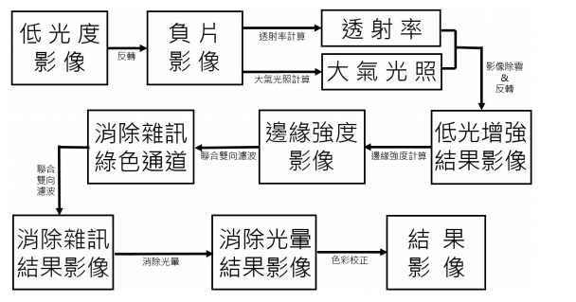
文獻大綱
論文[3]研究方法流程圖
主要有4部分:
低光度影像增強
消除雜訊
消除光暈
色彩校正

Slide 5
目標圖片
針對不同程度之低光度影像、乃至光照充足之白天影像，都能有效維持其輸出結果影像之品質。

Slide 6
方法介紹 -低光度影像增強
改良值方圖均化
將空間域轉至頻率域之增強方法
基於影像融合（Image Fusion）技術之增強方法
影像除霧技術進行低光度影像增強

Slide 7

方法介紹 -低光度影像增強-影像除霧技術
大氣散射模型:
$$I\left(x\right)=J\left(x\right)∙t\left(x\right)+A(1−t(x))$$
$I\left(x\right)$在此應用中為負片影像、$J(x)除霧後的結果、t(x)光經空氣透射率$、$A(1−t(x))大氣光照為光在經空氣散射後$進入CCD的光線

Slide 8
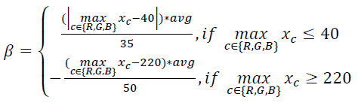
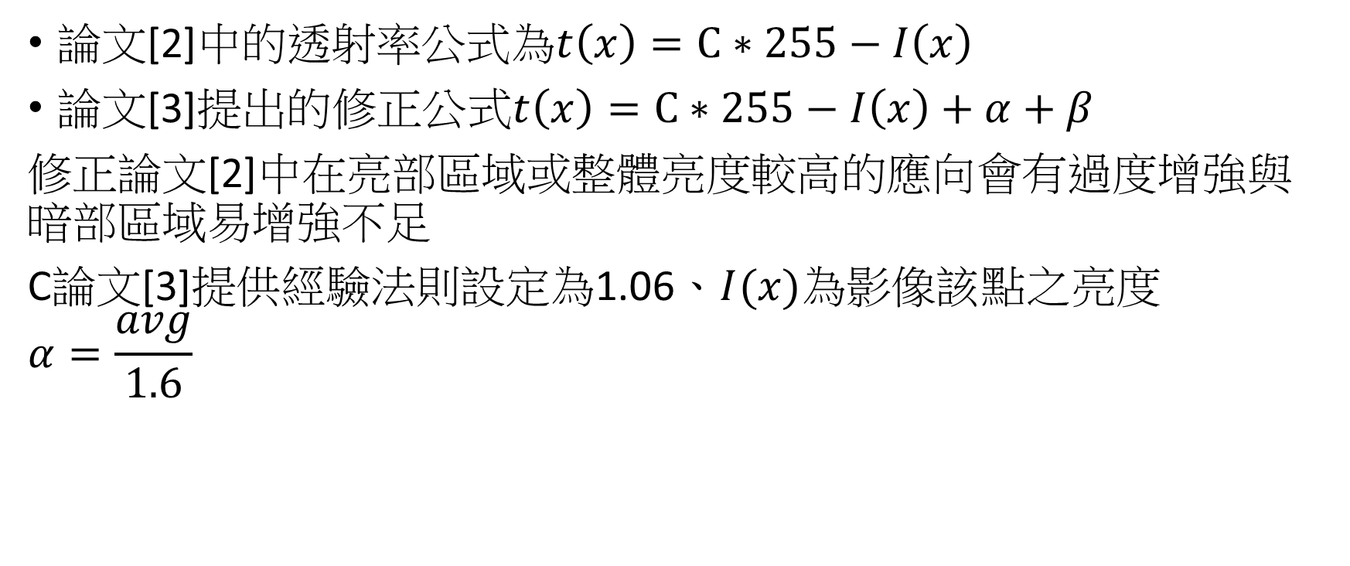
方法介紹 -低光度影像增強-影像除霧技術-透射率
論文[2]中的透射率公式為$t\left(x\right)=C∗255−I\left(x\right)$
$\text{論文}\text{[3]}提出的修正公式t\left(x\right)=C∗255−I\left(x\right)+α+β$
修正論文[2]中在亮部區域或整體亮度較高的應向會有過度增強與暗部區域易增強不足
C論文[3]提供經驗法則設定為1.06$、I(x)為影像該點之亮度$
$$α=\frac{avg}{1.6}$$

Slide 9

方法介紹 -低光度影像增強-影像除霧技術-大氣光照
論文[3]的大氣光照方法為
步驟1.論文[3]參考論文[1]藉由暗通道中亮度最高的0.1%為集合$S$
步驟2.取出所$有S亮度$最高的前10%像素的RGB值平均為估計之大氣光照值

Slide 10
方法介紹 -消除雜訊
論文[3]中提及論文[4]說明RGB中Green channel在低光度影像中的雜訊比例較低，論文[3]將論文[5]消除雜訊方法改進如下
以雙邊濾波Bilateral Filter消除雜訊並保留邊緣
Bilateral Filter:
距離權重即為高斯濾波器
像素色差權重
兩者權重算出目標像素數值

Slide 11
方法介紹 -消除雜訊
步驟1:未增強光度影像的Green channel進行雙邊濾波，濾波參數(距離與像素色差)以光度增強後取灰階並邊緣增強後的影像決定
步驟2:增強光度影像進行雙邊濾波，濾波係數由步驟1濾波後結果做為參考決定

Slide 12

方法介紹 -消除光暈
低亮度影像中的燈光留下光束痕跡
首先找出光源位置
方法為未增強影像與增強後影像差異最小部分為光源位置
$$G\left(x\right)=L\left(x\right)−\left(I\left(x\right)−L\left(x\right)\right)$$

Slide 13

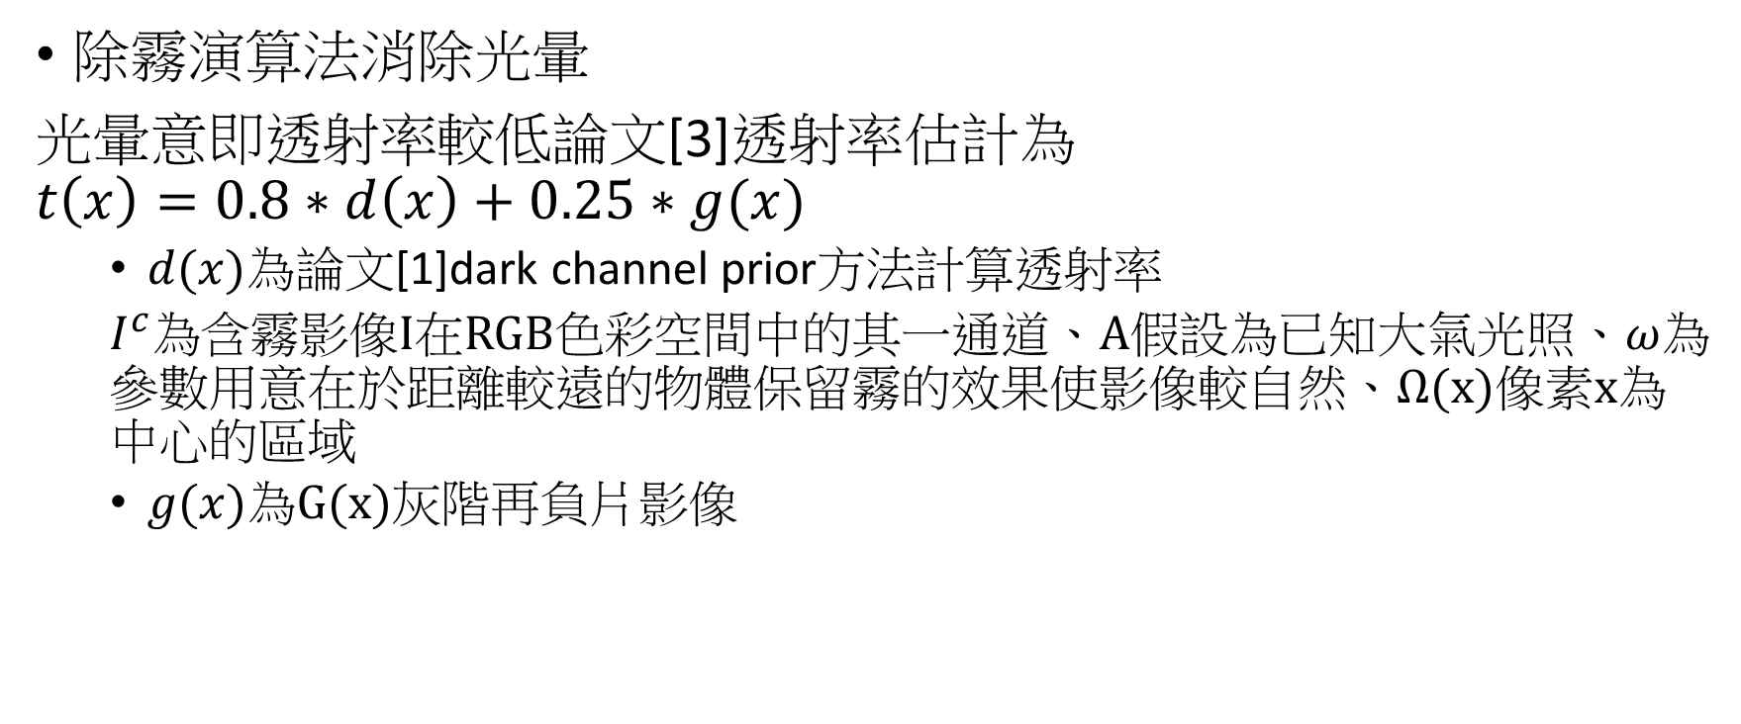
方法介紹 -消除光暈
除霧演算法消除光暈
光暈意即透射率較低論文[3]透射率估計為
$$t\left(x\right)=0.8∗d\left(x\right)+0.25∗g(x)$$
$d(x)$為論文[1]dark channel prior方法計算透$射率$
$I^{c}為$含霧影像I在RGB色彩空間中的其一通道、A假設為已知大氣光照$、ω$為參數用意在於距離較遠的物體保留霧的效果使影像較自然、$Ω($x)像素x為中心的區域
$g(x)為G(x)$灰階再負片影像

Slide 14

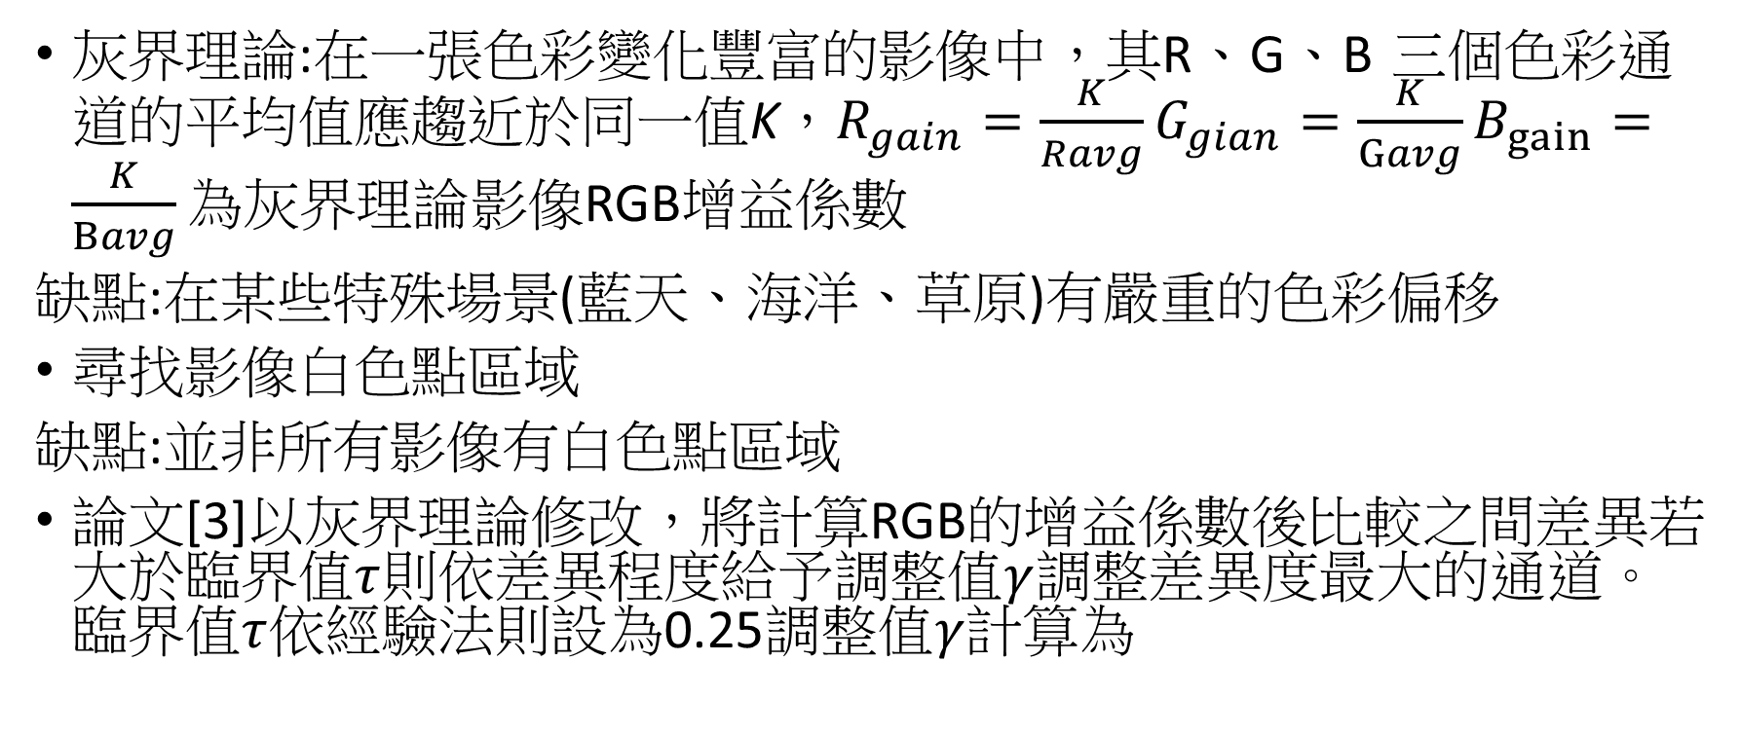
方法介紹 -色彩校正
灰界理論:在一張色彩變化豐富的影像中，其R、G、B 三個色彩通道的平均值應趨近於同一值K${，R}_{gain}=\frac{K}{Ravg}G_{gian}=\frac{K}{Gavg}B_{gain}=\frac{K}{Bavg}為灰界理論$影像RGB增益係數
缺點:在某些特殊場景(藍天、海洋、草原)有嚴重的色彩偏移
尋找影像白色點區域
缺點:並非所有影像有白色點區域
論文[3]以灰界理論修改，將計算RGB的增益係數後比較之間差異若大於臨界值$τ$則依差異程度給予調整值$γ$調整差異度最大的通道。臨界值$τ$依經驗法則設為0.25調整值$γ$計算為

Slide 15
預計進度
12/11-15第14周完成影像除霧
12/18-22第15周完成消除雜訊，消除光暈
12/25-29第16周完成色彩校正

